Slide 1

Know thy self, know thy enemy. A thousand battles, a thousand victories
Sun Tzu

Slide 2
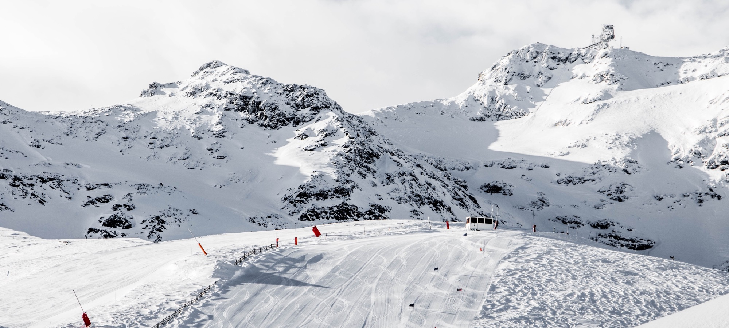
Pengenalan diri
Notes:
© Copyright Showeet.com – Free PowerPoint Templates

Slide 3
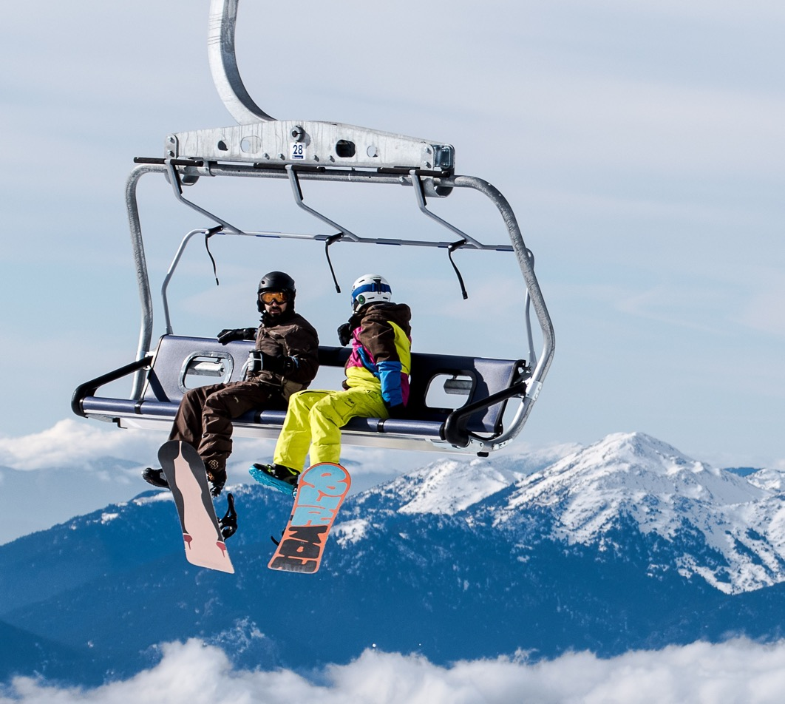
Why?
Notes:
© Copyright Showeet.com – Free PowerPoint Templates

Slide 4

Tentang diri anda
TULISKAN 5 KEKUATAN ANDA
TULISKAN 5 KELEMAHAN ANDA
Notes:
© Copyright Showeet.com – Free PowerPoint Templates

Slide 5

PI shape skill
Bagian Kiri Kemampuan Akademik
Bagian Kanan Kemampuan Non Akademik
Bagian Atas Hobi
Notes:
© Copyright Showeet.com – Free PowerPoint Templates

Slide 6

Large Image slide
Foto atau Scan hasil pekerjaan anda (Kekuatan Kelemahan & Phi Shape Skill)
Jadikan 1 file dalam format pdf
Kumpulkan ke dalam GCR
Notes:
© Copyright Showeet.com – Free PowerPoint Templates

Slide 7

THANK YOU
Taufik R D A Nugroho Mardiyah Hayati

